Slide 1
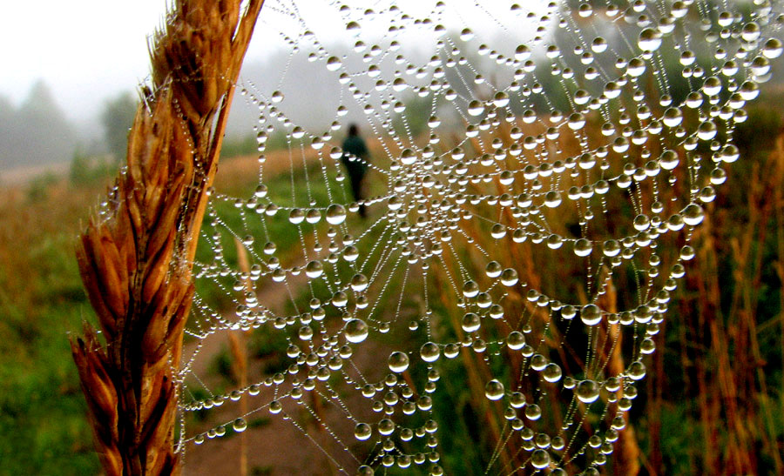

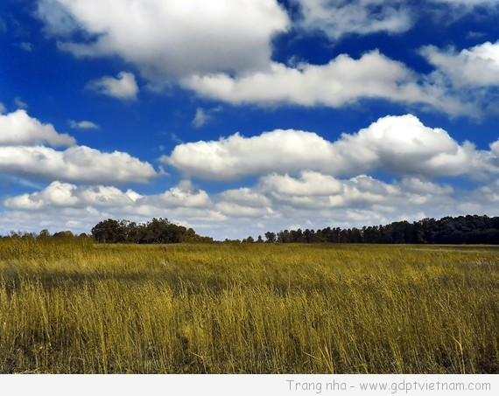
BÀI 20: HƠI NƯỚC TRONG KHÔNG KHÍ. MƯA
GV: Trần Thị Vân Anh – Trường: THCS Đức Giang

Slide 2

HƠI NƯỚC TRONG KHÔNG KHÍ. MƯA
Mưa. Sự phân bố lượng mưa
Củng cố
Hơi nước và độ ẩm của không khí

Slide 3

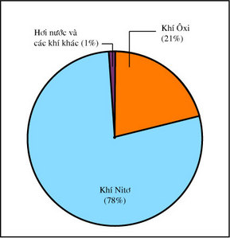
BÀI 20: HƠI NƯỚC TRONG KHÔNG KHÍ. MƯA
Hơi nước và độ ẩm của không khí
a. Hơi nước và độ ẩm không khí
Hơi nước

Slide 4

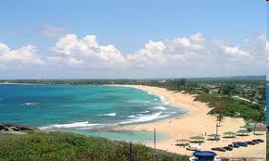
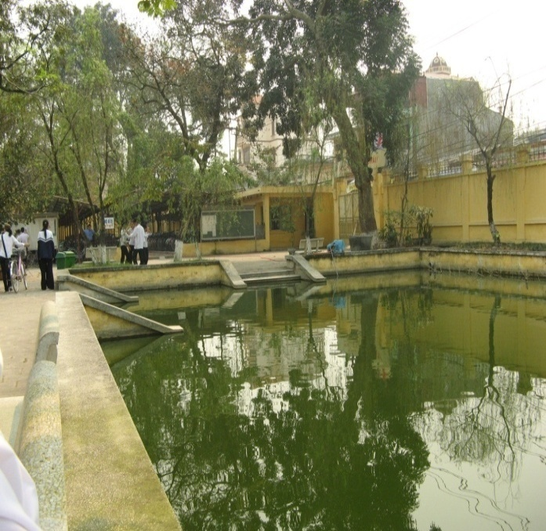



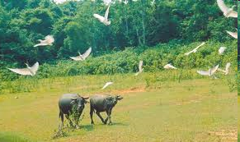
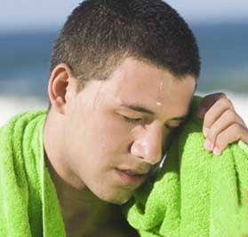
BÀI 20: HƠI NƯỚC TRONG KHÔNG KHÍ. MƯA
Hơi nước và độ ẩm của không khí
a. Hơi nước và độ ẩm không khí

Slide 5


BÀI 20: HƠI NƯỚC TRONG KHÔNG KHÍ. MƯA
Hơi nước và độ ẩm của không khí
a. Hơi nước và độ ẩm không khí
Tại sao trong không khí lại có độ ẩm?

Slide 6
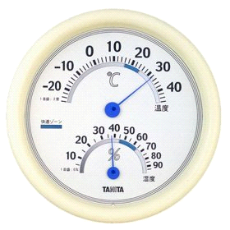
BÀI 20: HƠI NƯỚC TRONG KHÔNG KHÍ. MƯA
Hơi nước và độ ẩm của không khí
a. Hơi nước và độ ẩm không khí
Dụng cụ đo độ ẩm của không khí
Lượng hơi nước tối đa trong không khí
Nhiệt độ (⁰C) | Lượng HN (g/m³)
0 | 2
10 | 5
20 | 17
30 | 30
..
Độ ẩm tuyệt đối (g/m³)
Độ ẩm tương đối (%)

Slide 7


BÀI 20: HƠI NƯỚC TRONG KHÔNG KHÍ. MƯA
Hơi nước và độ ẩm của không khí
a. Hơi nước và độ ẩm không khí
Nhận xét về mối quan hệ giữa nhiệt độ và lượng hơi nước tối đa trong không khí ?
Nhiệt độ (⁰C) | Lượng HN (g/m³)
0 | 2
10 | 5
20 | 17
30 | 30

Slide 8


BÀI 20: HƠI NƯỚC TRONG KHÔNG KHÍ. MƯA
Hơi nước và độ ẩm của không khí
a. Hơi nước và độ ẩm không khí
Khi nào hơi nước trong không khí bão hòa?

Slide 9
BÀI 20: HƠI NƯỚC TRONG KHÔNG KHÍ. MƯA
Hơi nước và độ ẩm của không khí
Hơi nước và độ ẩm không khí
Độ ẩm không khí là lượng hơi nước chứa trong không khí
Muốn biết không khí có độ ẩm cao hay thấp, người ta sử dụng dụng cụ Ẩm kế

Slide 10

BÀI 20: HƠI NƯỚC TRONG KHÔNG KHÍ. MƯA
1. Hơi nước và độ ẩm của không khí
b. Sự ngưng tụ
Mây
Thêm hơi nước
Hơi nước trong không khí đọng lại thành hạt nước
Ngưng tụ
Mưa
Không khí đã bão hòa
Bị lạnh đi do bốc lên cao
Tiếp xúc với khối khí lạnh
Sương

Slide 11
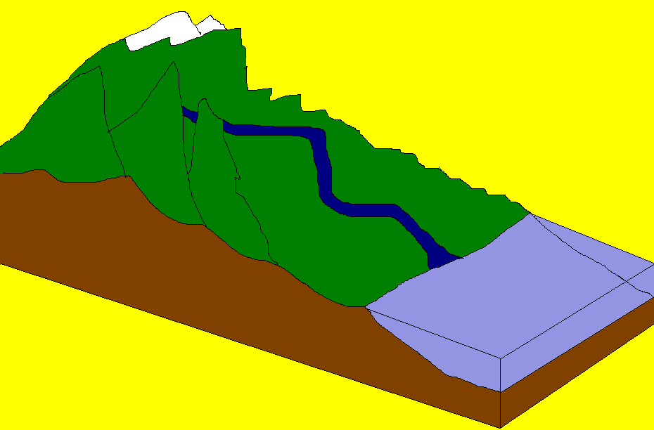
Nước trên mặt
Nước ngầm

Slide 12
GIÓ ĐƯA MÂY VÀO ĐẤT LIỀN
VÒNG TUẦN HOÀN NHỎ
RƠI TRỞ LẠI MẶT ĐẤT
BỐC
HƠI
VÒNG TUẦN HOÀN LỚN
DÒNG CHẢY RA BIỂN

Slide 13
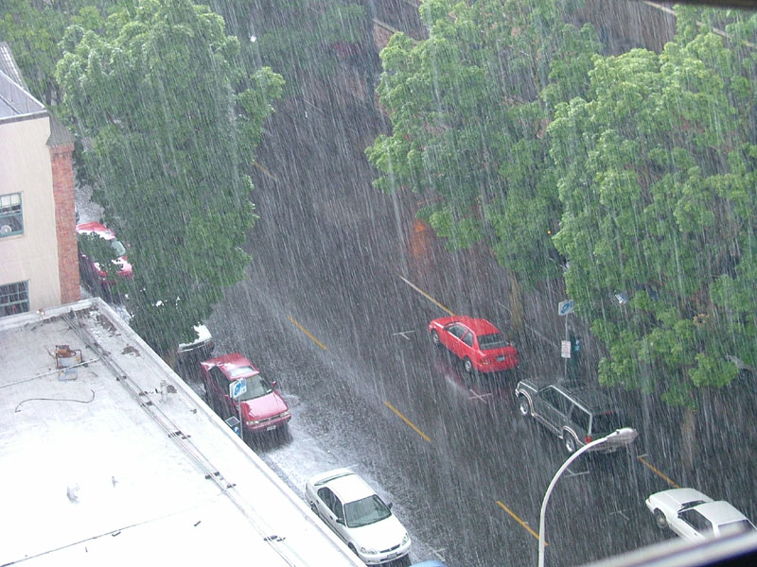

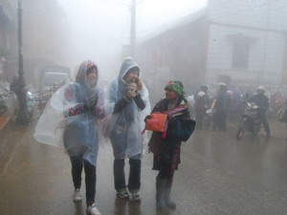
BÀI 20: HƠI NƯỚC TRONG KHÔNG KHÍ. MƯA
2. Mưa và sự phân bố lượng mưa trên trái đất
a. Tính lựa mưa trung bình của mỗi địa phương

Slide 14
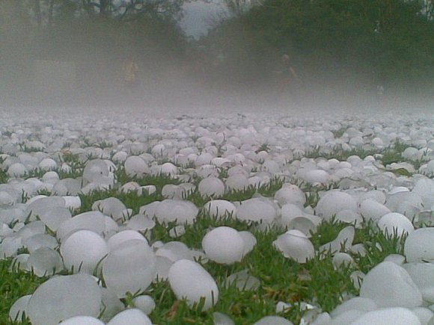

BÀI 20: HƠI NƯỚC TRONG KHÔNG KHÍ. MƯA
2. Mưa và sự phân bố lượng mưa trên trái đất
a. Tính lựa mưa trung bình của mỗi địa phương

Slide 15
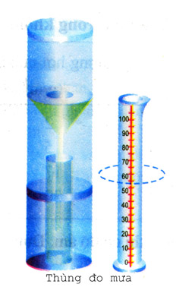
BÀI 20: HƠI NƯỚC TRONG KHÔNG KHÍ. MƯA
2. Mưa và sự phân bố lượng mưa trên trái đất
a. Tính lựa mưa trung bình của mỗi địa phương

Slide 16
BÀI 20: HƠI NƯỚC TRONG KHÔNG KHÍ. MƯA
2. Mưa và sự phân bố lượng mưa trên trái đất
a. Tính lựa mưa trung bình của mỗi địa phương
Trong ngày = Tổng số lượng mưa các lần trong ngày.
Trong tháng = Tổng lượng các ngày trong tháng
Trong năm = Tổng lượng mưa 12 tháng.
LMTB năm = Tổng lượng mưa nhiều năm chia cho số năm

Slide 17
BÀI 20: HƠI NƯỚC TRONG KHÔNG KHÍ. MƯA
2. Mưa và sự phân bố lượng mưa trên trái đất
a. Tính lựa mưa trung bình của mỗi địa phương
Tháng | 1 | 2 | 3 | 4 | 5 | 6 | 7 | 8 | 9 | 10 | 11 | 12
TP. HCM | 13,8 | 4,1 | 10,5 | 50,4 | 218,4 | 311,7 | 293,7 | 269,8 | 327,1 | 226,7 | 116,5 | 48,3
Tính tổng lượng mưa trong năm ở HCM
Tính tổng lượng mưa các tháng: 5,6,7,8,9,10 ở HCM
Tính tổng lượng mưa các tháng: 11,12,1,2,3,4 ở HCM

Slide 18
BÀI 20: HƠI NƯỚC TRONG KHÔNG KHÍ. MƯA
2. Mưa và sự phân bố lượng mưa trên trái đất
a. Tính lựa mưa trung bình của mỗi địa phương
mm
350
Nhận xét lượng mưa ở Tp Hồ Chí Minh
300
250
200
150
100
50
tháng
0
1
2
3
4
5
6
7
8
9
10
11
12
Hình 53. Biểu đồ lượng mưa của TP. Hồ Chí Minh
Tháng | 1 | 2 | 3 | 4 | 5 | 6 | 7 | 8 | 9 | 10 | 11 | 12
TP.Hồ Chí Minh | 13,8 | 4,1 | 10,5 | 50,4 | 218,4 | 311,7 | 293,7 | 269,8 | 327,1 | 226,7 | 116,5 | 48,3

Slide 19
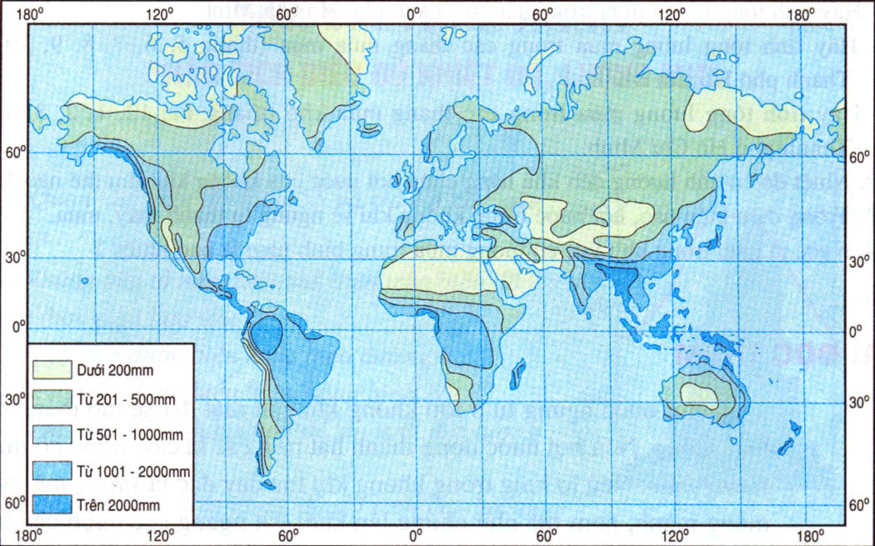
BÀI 20: HƠI NƯỚC TRONG KHÔNG KHÍ. MƯA
2. Mưa và sự phân bố lượng mưa trên trái đất
b. Sự phân bố lượng mưa trên thế giới
Bản đồ phân bố lượng mưa trên thế giới

Slide 20
BÀI 20: HƠI NƯỚC TRONG KHÔNG KHÍ. MƯA
2. Mưa và sự phân bố lượng mưa trên trái đất
b. Sự phân bố lượng mưa trên thế giới
Sự phân bố lượng không đồng đều
Mưa nhiều nhất ở vùng xích đạo
Mưa ít ở 2 chí tuyến
Càng về 2 cực mưa càng ít
Lượng mưa còn phụ thuộc vào vị trí gần hay xa biển, dòng biển nóng hay dòng biển lạnh

Slide 21





GIẢI CỨU
ĐẠI DƯƠNG

Slide 22







Bắt đầu!
Khả năng thu nhận hơi nước của không khí càng nhiều khi:
A. Không khí hạ xuống thấp
B. Không khí bốc lên cao
C. Nhiệt độ không khí giảm
D. Nhiệt độ không khí tăng
HẾT GIỜ

Slide 23



Bắt đầu!
Lượng hơi nước tối đa mà không khí chứa được khi có nhiệt độ 20ºC là:
A. 20g/cm³
B. 17g/cm³
C. 30g/cm³
D. 15g/cm³
HẾT GIỜ

Slide 24





Bắt đầu!
Nguồn chính cung cấp hơi nước cho khí quyển là:
A. Con người
B. Thực vật và động vật
C. Biển và đại dương
D. Ao hồ
HẾT GIỜ

Slide 25


Bắt đầu!
Lượng hơi nước chứa được càng nhiều, khi nhiệt độ không khí
A. Càng thấp
B. Bằng 0
C. Càng cao
D. Trung bình
HẾT GIỜ

Slide 26




Bắt đầu!
Lượng hơi nước tối đa mà không khí chứa được khi có nhiệt độ 30ºC là
A. 30⁰C
B. 28⁰C
C. 17⁰C
D. Tất cả đều sai
HẾT GIỜ

Slide 27



Bắt đầu!
Khi có nhiệt độ 10ºC, lượng hơi nước tối đa mà không khí chứa được là:
A. 3g/m³
B. 4,5g/m³
C. 5g/m³
D. 6g/m³
HẾT GIỜ

Slide 28



Bắt đầu!
Để tính lượng mưa rơi ở một địa phương, người ta dùng dụng cụ gì?
A. Nhiệt kế
B. Áp kể
C. Ẩm kế
D. Vũ kế
HẾT GIỜ

Slide 29


Bắt đầu!
Việt Nam nằm trong khu vực có lượng mưa trung bình năm là bao nhiêu?
A. Từ 201 - 500 mm.
B. Từ 1.001 - 2.000 mm.
C. Từ 501- l.000mm.
D. Trên 2000 mm
HẾT GIỜ

Slide 30
Hướng dẫn về nhà:
Các con ôn tập lại bài 20.
Đọc trước bài 21.
Lưu ý tiết học sau: Thời gian học, mã ID: 5733245792

